Slide 1
18XX 系列 · 铁路经营桌游 · 数据复盘
1846 深度分析
The Race for the Midwest
672 局唯一对局 ｜ 2740 个玩家场次 ｜ 551 名玩家
逐玩家净资产重算 2740/2740 = 100.0% 与日志官方结算精确吻合
分析人：Pig9013 ｜ 使用模型：Deepseek-flash ｜ 整理日期：2026-09-17
致谢：全部对局数据来自 18xx.games 及在该网站上游玩的玩家们——是他们无偿公开的游玩记录，造就了这些分析。

Slide 2
目录
六个部分
一、数据与玩家
§0 数据与对账 ｜ §1 玩家层 ｜ §2 熟人局 vs 路人局
二、开局
§3 车站勘误 ｜ §4 顺位与公司选择 ｜ §5 私营搭配 ｜ §6 招股价
三、运营
§7 车站策略 ｜ §8 火车与爆车 ｜ §9 公司间倒车 ｜ §10 小公司转让
四、公司与股份
§11 分层差异 ｜ §12 股份安排 ｜ §13 公司定位 ｜ §14 发起决策 ｜ §15 七家画像
五、打法
§16 TOP 打法 vs 最差打法 ｜ §17 IC 爆破 ｜ §18 开局四轮 ｜ §19 速查
六、方法与风格
§20 方法与局限 ｜ §21 高分段玩家风格画像
数据：18xx.games ｜ 分析：Pig9013 ｜ 模型：Deepseek-flash
2

Slide 3
§0
数据与对账
672 局是怎么来的，凭什么可以信。
数据：18xx.games ｜ 分析：Pig9013 ｜ 模型：Deepseek-flash
3

Slide 4
§0 数据与对账
样本规模与可信度
672
唯一对局
96 个源文件 · 切出 734 局 · 去重
2740
玩家场次
551 名玩家 · 3人 62／4人 461／5人 142
100.0%
对账吻合率
2740/2740 逐人精确吻合
5.80
每局发起公司数
7 家里平均开出 5.8 家
逐玩家重算净资产，与日志官方结算分毫不差
现金 + Σ(持股 × 终局股价) = 官方终局资产。这是全文唯一的质量闸门——对账不过，一个结论都不下。
去重按内容 sha1，不按文件名或编号
734 局里剔掉 62 局重复。历史教训：72 局旧稿实际只有 66 局唯一；167 局稿与 312 局稿之间大量重叠——不去重会虚增样本。
7 局两人变体单独标记、排除主统计
起始资金、持股上限、Phase IV 车数都不同；主统计样本 665 局。
数据：18xx.games ｜ 分析：Pig9013 ｜ 模型：Deepseek-flash
4

Slide 5
§0 数据与对账
总体盘面与基线数字
97% 的对局打满全程
648/665 局进行到 Phase IV 自然终局；手动结束仅 32 局（4.8%）。1846 是个「跑得完」的游戏。
回合数中位 15，均值 16.2
终局资产中位 $6138、均值 $6024、最高 $11442。
七家公司的出场率本身就是信号
IC 664（99.9%）｜NYC 661｜B&O 658｜GT 633｜PRR 440（66.2%）｜C&O 418（62.9%）｜ERIE 385（57.9%）
每局平均只发起 5.80 家公司（共 7 家）
也就是说每局有 1.2 家公司根本没被开出来。「哪家没被开出来」本身就是信号。
基线：全体玩家均名次 2.60，胜率 24%。全文所有「残差」= 实际名次 − 按 BT 实力分预测的名次，负值 = 打得比自己的水平更好。
ERIE 与 C&O 的 par 下限是 $100（起始价只能在黄色区高端），PRR 是被更强的公司挤压——这三家的「弱」从出场率上就看得出。
数据：18xx.games ｜ 分析：Pig9013 ｜ 模型：Deepseek-flash
5

Slide 6
§1
玩家层：前二制 rank rating
先分层，再下结论——否则就是拿结果解释结果。
数据：18xx.games ｜ 分析：Pig9013 ｜ 模型：Deepseek-flash
6

Slide 7
§1 玩家层
三个基础口径（读者必看）
归一化名次 =(名次−1)/(人数−1)
为什么不能直接用场均名次：场均名次不可跨人数比较——理论均值随人数线性变化（3人局 2.0／4人局 2.5／5人局 3.0）。
归一化后 0 = 第一，0.5 = 中位，1 = 末位，跨人数可比。全文涉及名次的统计一律用它。
前二率 = 名次 ≤2 的比例，只在 ≥4 人局统计
2 人局里「前二」恒等于全员；3 人局里「前二」占 2/3——都没有区分度。
前二制 rank rating
第 1 名 +2、第 2 名 +1、第 3 名起 −(rank−2)。
建模时只构造「前二 vs 非前二」比较对：第 1 与第 2 之间不比、第 3 与第 4 之间不比。共 2820 组比较对。
RR 分与「名次分」的相关系数 r = +0.932（n=113）——换口径没有改变结论方向，只是让排序更贴合实际计分规则。
自洽性检验：模型预测的两两胜率与实际胜率，样本 ≥15 局玩家的平均偏差约 2 个百分点。
数据：18xx.games ｜ 分析：Pig9013 ｜ 模型：Deepseek-flash
7

Slide 8
§1 玩家层
实力榜（样本 ≥5 局）
⚠ 样本量决定怎么读：区间宽度就是可信度。
玩家 | 局 | RR 分 | 90% 区间 | 名次分 | 前二率 | 夺冠
Amori | 34 | 2236 | 2027–2283 | +1.56 | 94% | 71%
Mr_Ball | 5 | 2165 | 1815–2161 | +1.40 | 100% | 40%
SweetShang | 15 | 2138 | 1871–2182 | +1.20 | 86% | 53%
Calmon | 28 | 2116 | 1909–2175 | +1.36 | 89% | 61%
Båtsman | 30 | 2014 | 1806–2102 | +1.03 | 83% | 40%
玩家2 | 9 | 1923 | 1725–1916 | +1.89 | 100% | 89%
玩家6 | 89 | 1862 | 1738–1883 | +0.70 | 71% | 40%
玩家9 | 114 | 1850 | 1729–1864 | +0.66 | 68% | 41%
玩家12 | 162 | 1818 | 1713–1839 | +0.48 | 65% | 27%
玩家16 | 170 | 1775 | 1667–1790 | +0.36 | 60% | 29%
玩家41 | 51 | 789 | 839–948 | −1.94 | 0% | 0%
玩家16（170 局）、玩家12（162 局）、玩家9（114 局）区间宽度只有 ±60–80 分，是全文最扎实的个体估计；Mr_Ball（5 局）区间宽达 346 分，不能与 Amori（34 局）等同看待。
数据：18xx.games ｜ 分析：Pig9013 ｜ 模型：Deepseek-flash
8

Slide 9
§1 玩家层
分层：全文所有「组间差异」的基础
TOP 9 人
RR 分前 9 名
Amori、Mr_Ball、SweetShang、Turnkey、Calmon、petersoncr1、Båtsman、AJ、FlyingSickle
MID 27 人
1600 ≤ RR < 1900 且 ≥8 局
——
BOT 31 人
RR < 1600 且 ≥8 局
——
为什么用实力分分层，而不是用名次？如果用「场均名次」把玩家分成 TOP/MID/BOT，再用「TOP 的做法」去解释成功——那是拿结果解释结果。所以本文用 Bradley-Terry（只吃「两两谁赢」）作为独立于结论的估计。
⚠ 仍有残余循环：实力分本身也是从名次推出来的。所以「某行为好」的结论要用残差口径读，且不要把残差当因果。
数据：18xx.games ｜ 分析：Pig9013 ｜ 模型：Deepseek-flash
9

Slide 10
§2
熟人局 vs 路人局
两个游戏、两个独立数据集，指向同一个结论。
数据：18xx.games ｜ 分析：Pig9013 ｜ 模型：Deepseek-flash
10

Slide 11
§2 熟人局 vs 路人局
判据与划分
判据：对局内两两组合中，「同场过 ≥2 局」的对子占比。
1846 的分布是三峰的——牌局生态比 1862 更「混合」
0.0 有 86 局、1.0 有 191 局，中间还堆着 388 局（0.2–0.8 都有分布）。1862 的同一指标是完美双峰。
局型 | 局数 | 玩家场次 | 人均分红收入
熟人局（每对都同场过 ≥2 次） | 191 | 752 | $3309
混合局 | 388 | 1657 | $3240
路人局（没有任何一对重复同场） | 86 | 331 | $3542 ↑最高
反直觉：路人局的人均分红收入最高（$3542），熟人局反而最低（$3309）。可能的解释：熟人局互相卡位、互相压价，导致全场总收入下降；路人局各跑各的，反而各得其所。
去陌生桌，照「数据版最优解」打就行；回自己群里，必须先想到「我的标准解会被谁预判、怎么反制」。
数据：18xx.games ｜ 分析：Pig9013 ｜ 模型：Deepseek-flash
11

Slide 12
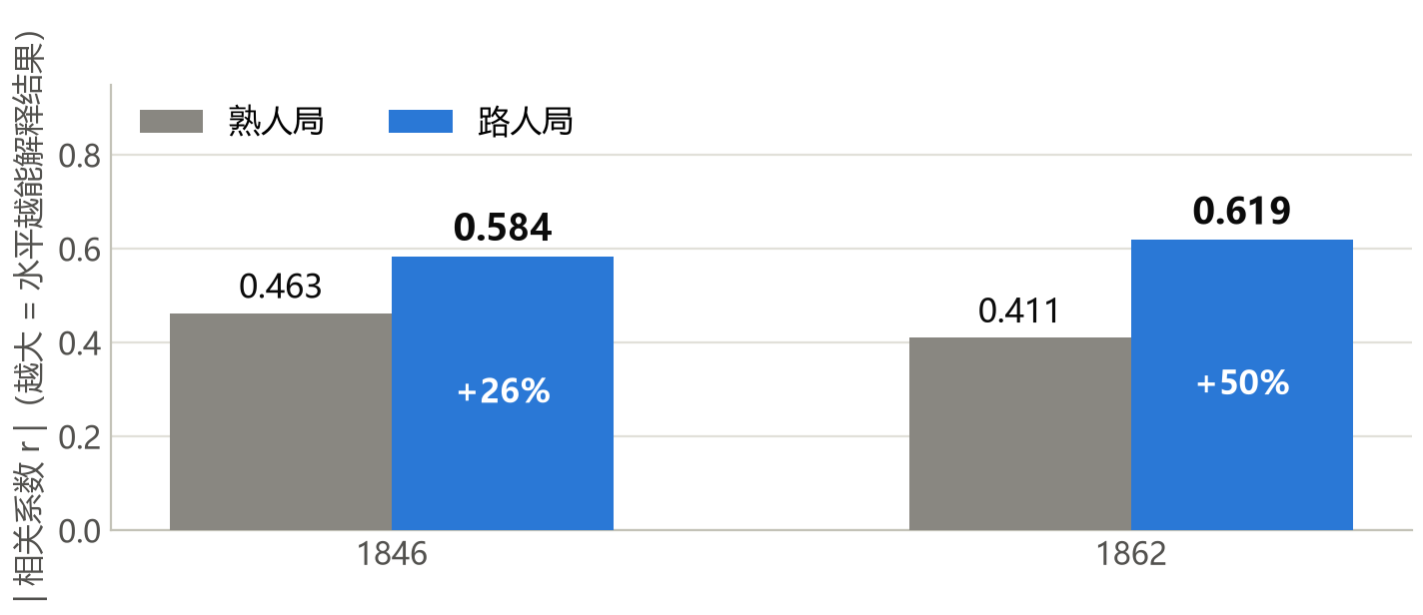
§2 熟人局 vs 路人局
【核心】水平在路人局里作用更强
1846：路人局里，水平对结果的解释力比熟人局高 26%（|r| 0.584 vs 0.463）。1862 复现同一规律，且差距更大（+50%）。
陌生桌上，打标准最优解就能赢；熟人桌上，比的是「互相针对」。
数据：18xx.games ｜ 分析：Pig9013 ｜ 模型：Deepseek-flash
12

Slide 13
§3–§6
开局：勘误、顺位、私营、招股价
开局这半小时，已经决定了后面三个小时。
数据：18xx.games ｜ 分析：Pig9013 ｜ 模型：Deepseek-flash
13

Slide 14
§3 勘误
车站数量：规则书不写，印在公司面板上
公司 | 单局最多额外放站 | 总车站数 | 出场局数 | 放站数分布
GT | 2 | 3 | 585 | {0:80, 1:142, 2:443}
IC | 3 | 4 | 613 | {0:52, 1:34, 2:114, 3:465}
NYC | 3 | 4 | 624 | {0:41, 1:114, 2:191, 3:319}
B&O | 3 | 4 | 630 | {0:35, 1:103, 2:208, 3:319}
ERIE | 3 | 4 | 342 | {0:323, 1:125, 2:93, 3:124}
C&O | 3 | 4 | 383 | {0:282, 1:130, 2:132, 3:121}
PRR | 4 | 5 | 421 | {0:244, 1:70, 2:117, 3:101, 4:133}
ERIE 和 C&O 有 94%／74% 的局一枚站都没放
不是不想放，是它们大量在 Phase III 之后才被发起，那时已经没几个回合可放站了。
PRR 是唯一能放 5 枚的公司，31% 的局放满 4 枚
这是它唯一的结构性优势——但它的发起者残差仍然全场最差。
GT 只有 3 枚，却是必须抢芝加哥的公司
站少 + 要抢关键格，这是 GT 的结构性矛盾。
数据：18xx.games ｜ 分析：Pig9013 ｜ 模型：Deepseek-flash
14

Slide 15
§4 顺位
IC 为什么总被第一个抢：土地拨赠
公司 | SR1 出场 | 平均顺位 | 第 1 位被抢 | 最常见位次
IC | 638 | 1.78 ↑最快 | 348（55%） | 第 1 位
NYC | 598 | 2.52 | 146 | 第 2 位
B&O | 565 | 2.74 | 85 | 第 3 位
GT | 509 | 2.94 | 48 | 第 4 位
PRR | 255 | 3.42 | 24 | 第 4 位
C&O | 125 | 3.66 | 11 | 第 4 位
ERIE | 113 | 4.21 ↓最慢 | 2 | 第 4 位
机制根源：规则 §5.35：IC 发起时银行按其招股价再向金库注资一笔，所以 IC 的金库 = 2×par（发起注资）+ 1×par（拨赠）= 3×par。典型开局顺序 IC → NYC → B&O → GT，IC 在 55%（348/638）的对局里被第一个抢。
$256
IC 均起始金库
同 par 下比 NYC 多 $83（+48%）
$516
首个 OR 可用现金
折合 3.2 台 2 车
3×par
IC 金库公式
$80 → $240 = 正好 3 台 2 车
数据：18xx.games ｜ 分析：Pig9013 ｜ 模型：Deepseek-flash
15

Slide 16
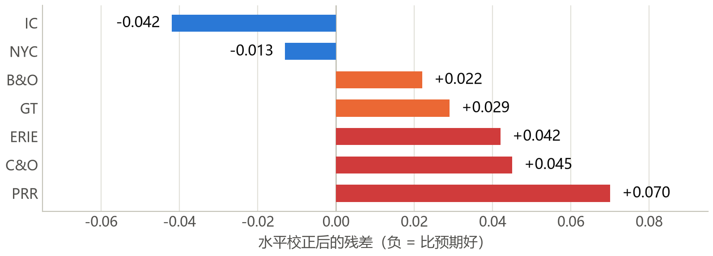
§4 顺位
发起哪家公司，结局最好
⚠ 方法论提醒：「发起 IC 的人成绩最好」不等于「IC 让你赢」——抢 IC 的人本身可能是强手。残差列（IC −0.042、PRR +0.070）才是控制水平后的真实效应。
数据：18xx.games ｜ 分析：Pig9013 ｜ 模型：Deepseek-flash
16

Slide 17
§4 顺位
【反直觉】TOP3 明显避开 IC
公司 | TOP3 的 SR1 定 par 占比 | BOT 的占比 | 差
NYC | 28.7% | 14.2% | +14.5pp
B&O | 21.8% | 15.9% | +5.8pp
PRR | 13.9% | 12.7% | +1.2pp
GT | 12.9% | 17.6% | −4.8pp
C&O | 9.9% | 12.7% | −2.8pp
ERIE | 5.9% | 11.6% | −5.6pp
IC | 6.9% | 15.2% | −8.3pp
TOP3 明显避开 IC（6.9% vs BOT 15.2%），尽管 IC 是发起者残差最好的公司
解释一：IC 是「共识强公司」（55% 的局第一个被抢）→ 抢的人多 → par 被推高 → 边际收益下降。TOP3 选的是「次优但竞争少」的 NYC。
解释二：IC 的皮包率高达 7%（全场最高）
IC 常被当「提款机」而非「经营对象」——拿拨赠金、不跑车、把钱转给主力公司。TOP3 可能不愿承担「放弃一家公司」的博弈成本。
数据无法区分这两种解释，但这个「避开共识」的行为本身值得注意。
数据：18xx.games ｜ 分析：Pig9013 ｜ 模型：Deepseek-flash
17

Slide 18
§4 顺位
OR1.1 倒着来；SR1 出手顺序才有价值
第一个营运轮是倒着来的
规则 §6.1：第一个营运轮的 C 步骤按股价倒序执行。实测：OR1.1 第 1 位公司均 par $64，第 5 位 $96——par 单调上升，规则成立。
OR1.1 位次 | n | 控股者均名次 | 胜率 | 校正后残差
第 1 个动 | 664 | 2.54 | 24% | −0.03
第 2 个动 | 663 | 2.58 | 25% | −0.02
第 3 个动 | 661 | 2.34 | 33% | −0.17
第 4 个动 | 586 | 2.61 | 22% | +0.03
第 5 个动* | 187 | 2.84 | 16% | +0.27
结论：残差在 −0.17 ~ +0.27 之间，没有单调关系。OR1.1 的出场顺位本身没有独立的胜负价值——顺位表上的「第 3 位最好」只是 par 水平的影子。为了抢先手而压低 par，是拿公司启动资金换一个不值钱的东西。
SR1 末位出手有真实劣势（残差 +0.40，n=112），因为好公司已被挑走；而出手位次与 BT 分的相关系数 r = −0.008——强手并不显著坐前面。
数据：18xx.games ｜ 分析：Pig9013 ｜ 模型：Deepseek-flash
18

Slide 19
§5 私营搭配
私营 × 公司：胜率最高的搭配（n ≥ 40）
口径：同一玩家在 SR1 同时持有该私营、并发起该公司。基线 均名次 2.60／胜率 24%。
私营 | 公司 | 场次 | 平均名次 | 胜率
新兴镇 Boomtown | NYC | 42 | 2.07 | 38%
汽船 Steamboat | GT | 89 | 2.18 | 34%
新兴镇 | IC | 61 | 2.18 | 36%
湖滨线 Lake Shore | IC | 50 | 2.20 | 32%
邮政合同 Mail | IC | 221 | 2.21 | 34%
汽船 | B&O | 181 | 2.21 | 35%
隧道爆破 Tunnel | NYC | 69 | 2.22 | 43% ↑最高
密歇根南方 MS | IC | 253 ←样本最厚 | 2.22 | 32%
② $40 的私营 + 大公司是最可靠的组合：新兴镇在 NYC 手里 42 局 2.07/38%；汽船在 B&O 手里 181 局 2.21/35%——样本大且成绩好。
① 私营的本质是「补地理缺陷 + 补收益缺口」，不是补现金。
数据：18xx.games ｜ 分析：Pig9013 ｜ 模型：Deepseek-flash
19

Slide 20
§5 私营搭配
胜率最低的搭配 与 提升度
私营 | 公司 | 场次 | 平均名次 | 胜率
密歇根南方 MS | PRR | 114 | 3.15 | 12% ↓最低
Big 4 | PRR | 125 | 3.14 | 12%
俄亥俄与印第安纳 | PRR | 76 | 3.13 | 16%
密歇根南方 MS | ERIE | 101 | 3.07 | 15%
隧道爆破 | PRR | 70 | 3.03 | 20%
提升度（1.0 = 无关）：把「这个搭配是不是被刻意选的」量化出来
私营 | 公司 | 共现 | P(公司｜私营) | 基线 P(公司) | 提升度
Boomtown | B&O | 215 | 58.1% | 24.0% | 2.42 ↑最强
Steamboat | B&O | 181 | 51.4% | 24.0% | 2.14
Lake Shore Line | NYC | 171 | 48.6% | 24.1% | 2.01
Michigan Southern | GT | 292 | 43.9% | 23.1% | 1.90
Michigan Southern | B&O | 62 | 9.3% | 24.0% | 0.39 ↓最强负搭配
最差 8 组里 PRR 占 5 个——这些 PRR 大多是「后发」的，晚发 + 地理劣势 = 双重惩罚。反过来用：看到对手拿了 Michigan Southern，他大概率会开 GT，那 B&O 就空出来了。
数据：18xx.games ｜ 分析：Pig9013 ｜ 模型：Deepseek-flash
20

Slide 21
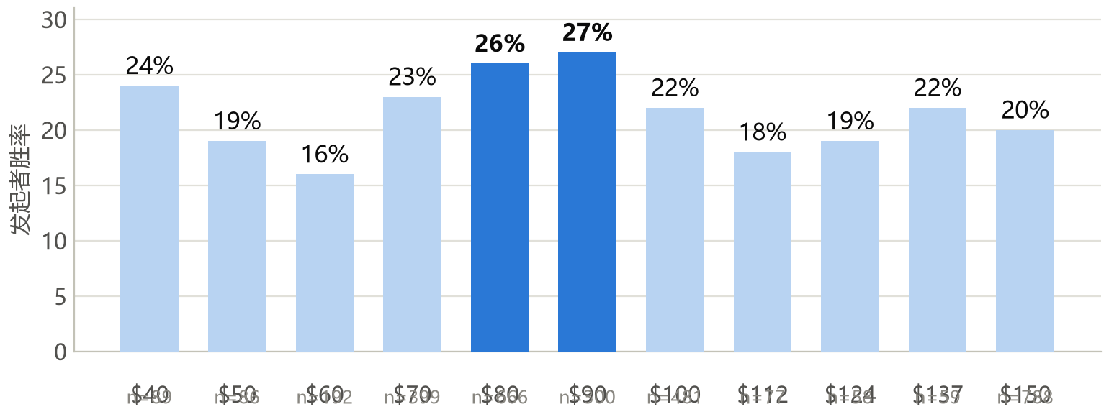
§6 招股价
par 的甜点区：$80–$90
统计剔除 IC（它有土地拨赠，与其他六家不可比），IC 单独列在后页。
甜点区：$90 均名次最好（2.53）、胜率最高（27%）；$80 次之（2.58／26%）。$100 涨得最多（均终价 $366）但胜率掉到 22%——高价 par 把钱锁死，换来的终价优势不足以弥补。
$150 档样本 788 例，几乎全是 SR3+ 的后发公司：它们不是「选择了高价」，而是「没得选」——后发时 2 车已爆，只能直接买 4/6 或 7/8。别把这一档的差成绩读成「高 par 不好」。
数据：18xx.games ｜ 分析：Pig9013 ｜ 模型：Deepseek-flash
21

Slide 22
§6 招股价
IC 专题：唯一有土地拨赠的公司
规则 §5.35：IC 的金库 = 3×par。同样 par $85，IC 的金库比 NYC 多 $83（+48%），而且这笔钱是白拿的。
par | n | 发起者均名次 | 胜率 | 均终价 | 起始金库 | 折合几台 2 车
$40 | ~13 | 2.85 | 23% | $131 | $120 | 1.50
$60 | 26 | 2.54 | 25% | $311 | $180 | 2.25
$70 | 72 | 2.18 | 27% | $305 | $210 | 2.62
$80 | 164 | 2.29 | 28% | $369 | $240 | 3.00
$90 | 66 | 2.23 | 29% ↑最高 | $389 | $270 | 3.38
$100 | 182 | 2.35 | 26% | $399 | $300 | 3.75
$112 | 36 | 2.25 | 25% | $438 | $336 | 4.20
IC 定价结论：拿到 IC 就定 $80–$90：$80 起步正好 3 台 2 车，$90 胜率最高。$100 也可以（终价最高），但名次略降。
各组在 SR1 的定价习惯几乎不区分水平（TOP3 中位 $80，MID/BOT 都是 $90，差距只在一档）——差异全在拿到公司之后怎么打。
数据：18xx.games ｜ 分析：Pig9013 ｜ 模型：Deepseek-flash
22

Slide 23
§7–§10
运营：车站、火车、交易
1846 的「公司间交易」几乎都不是市场，是总裁在搬自家资产。
数据：18xx.games ｜ 分析：Pig9013 ｜ 模型：Deepseek-flash
23

Slide 24
§7 车站策略
各家把站放在哪（665 局实测）
公司 | 场均放站 | 最常放的三个城市
IC | 2.49 ↑最多 | 芝加哥×317 ｜ 辛辛那提×274 ｜ 托莱多×183
B&O | 2.22 | 辛辛那提×526 ｜ 芝加哥×221 ｜ 克利夫兰×203
NYC | 2.18 | 克利夫兰×322 ｜ 芝加哥×258 ｜ 托莱多×244
PRR | 1.71 | 韦恩堡×221 ｜ 克利夫兰×176 ｜ 芝加哥×168
GT | 1.55 | 芝加哥×289 ｜ 托莱多×288 ｜ 底特律×143
C&O | 1.14 | 辛辛那提×202 ｜ 芝加哥×93 ｜ 代顿×71
ERIE | 1.03 ↓最少 | 伊利×152 ｜ 克利夫兰×151 ｜ 托莱多×64
IC 是唯一「全场铺开」的公司
场均 2.49 枚，三大城都放。
B&O 的 526 次辛辛那提是全场单一城市的最多次数
这是它的特权所致（下页）。
ERIE／C&O 场均只放 1.0 枚左右
它们没几个回合可用。
数据：18xx.games ｜ 分析：Pig9013 ｜ 模型：Deepseek-flash
24

Slide 25
§7 车站策略
B&O 的特权 与 咽喉争夺
66%
B&O 用特权价放站的比
526 次里有 348 次按 $100 未连通特权价
托莱多
全场最有价值的咽喉
首占者 515 局 2.43／胜率 28%
28% / 22%
托莱多 vs 芝加哥 首占者胜率
克利夫兰 21%｜辛辛那提 20%
更有解释力的是「公司在哪座城真正落了站」（同一家公司，落站 vs 不落站）
公司 | 落站城市 | 落站者 均名次 / 胜率 | 未落站者 | 差
IC | 托莱多 | 1.99 / 37% | 2.55 / 24% | −0.56 ↑最大收益
IC | 芝加哥 | 2.44 / 25% | 2.20 / 31% | +0.24 ↓反而更差
GT | 芝加哥 | 2.55 / 25% | 2.69 / 18% | −0.14
B&O | 辛辛那提 | 2.29 / 30% | 2.61 / 22% | −0.32
NYC | 克利夫兰 | 2.46 / 27% | 2.61 / 23% | −0.15
PRR | 克利夫兰 | 2.99 / 17% | 3.01 / 15% | −0.02
IC 该往托莱多方向打（落站者 1.99/37%，比不落站好 0.56 个名次），不该挤芝加哥——IC 的家底在西北。而 C&O 的托莱多覆盖率只有 89%，它几乎不碰这个最重要的格。
数据：18xx.games ｜ 分析：Pig9013 ｜ 模型：Deepseek-flash
25

Slide 26
§8 火车与爆车
机制：爆车不是损失，是周期
Phase III：第一台 4/6 或 5 车被买
所有 2 车变为 obsolete——不能再买、不计入车上限，但还能再跑最后一次。实测：通知发出后公司仍会在自己的回合计一次 2 车收益，跑完立刻移除。665 局共 4623 次 rust 事件。
Phase IV：第一台 7/8 或 6 车被买
所有 3/5 与 4 车同样处理。
所以「爆车」不是损失，是周期。真正的问题是：爆车那一刻，你手里有没有钱换车。
车的能力（N/M 车：可访问 M 城，只计最佳 N 城，且至少一座计分城须有本公司的站）
车 | 价格 | 能力 | 车上限阶段
2 | $80 | 访问 ≤2 城 | I/II 限 4 台
3/5 | $160 | 访问 5 城，计最佳 3 城 | II 限 4 台
4 | $180 | 访问 ≤4 城 | II 限 4 台
4/6 | $450 | 访问 6 城，计最佳 4 城 | III 限 3 台
5 | $500 | 访问 ≤5 城 | III 限 3 台
6 | $800 | 访问 ≤6 城 | IV 限 2 台
7/8 | $900 | 访问 8 城，计最佳 7 城 | IV 限 2 台
数据：18xx.games ｜ 分析：Pig9013 ｜ 模型：Deepseek-flash
26

Slide 27
§8 火车与爆车
各公司的首车组合
统计单位是「组合」不是车型频次；同样的组合在不同公司手里结果完全不同——2+2+2 在 B&O 手里 2.27/36%、NYC 2.42/32%、IC 2.38/23%，差别不在车，在公司后续能不能撑住。
公司 | 首车组合 | n | 发起者均名次 | 胜率
IC | 2+2 | 196 | 2.28 | 30%
IC | 2+2+4 | 24 | 1.75 | 54% ↑
IC | 2+2+3/5 | 16 | 1.88 | 50%
IC | 2 | 55 | 2.69 | 22%
NYC | 2+2+3/5 | 44 | 1.80 | 50% ↑
NYC | 2+2+2 | 149 | 2.42 | 32%
NYC | 2 | 29 | 3.17 | 10% ↓
B&O | 2+2+2 | 143 | 2.27 | 36%
B&O | 2 | 43 | 3.23 | 9% ↓
掺一台 3/5 是最好的开局改良
NYC 2+2+3/5 → 1.80/50%（44 局）｜IC 2+2+4 → 1.75/54%（24 局）｜IC 2+2+3/5 → 1.88/50%（16 局）。
只开一台 2 车（2）是最差的开局
IC 2.69/22%｜NYC 3.17/10%｜B&O 3.23/9%——既不够收入、又占用了资金。B&O 直接开 7/8（30 局）也只有 13%。
数据：18xx.games ｜ 分析：Pig9013 ｜ 模型：Deepseek-flash
27

Slide 28
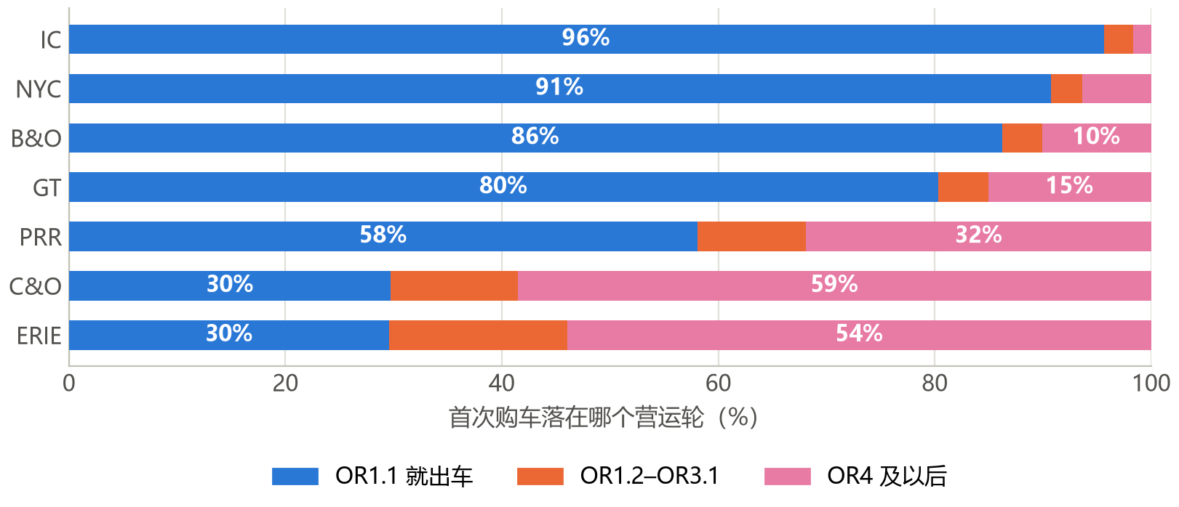
§8 火车与爆车
首车时点：两条截然不同的曲线
「晚发公司」的完整定义：IC 有 96%、NYC 有 90% 的对局在 OR1.1 就出车；ERIE 与 C&O 都过半要到 OR4 之后才第一次买车——那时 2 车早已爆掉，只能直接买 4/6 或 7/8。
不是「发起得晚」，而是「发起后赶不上第一波 2 车」。
数据：18xx.games ｜ 分析：Pig9013 ｜ 模型：Deepseek-flash
28

Slide 29
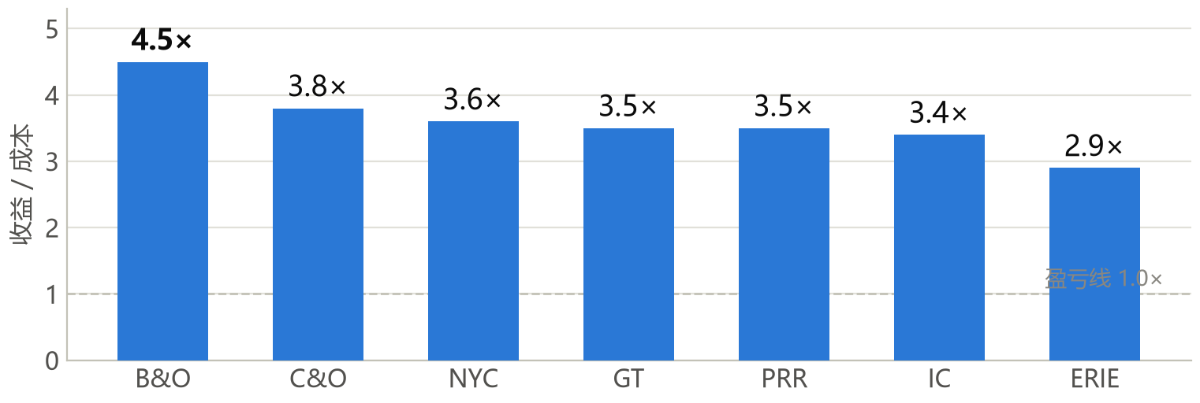
§8 火车与爆车
2 车的经济账：买 2 车从来不是浪费
每 $80 的 2 车平均挖回 $232–$360 的收益（2.9–4.5 倍），全线都 > 1。B&O 最高（4.5×），因为它的收益密集路线（辛辛那提）离起点近。NYC 开 3 台 2 车：胜率 32%（高于 2 台的 26%、0 台的 28%）。
别照抄「2+2+2 均名次 2.27」——那是 TOP 打出来的。同样一套车，换个人开就是另一个结果。
数据：18xx.games ｜ 分析：Pig9013 ｜ 模型：Deepseek-flash
29

Slide 30
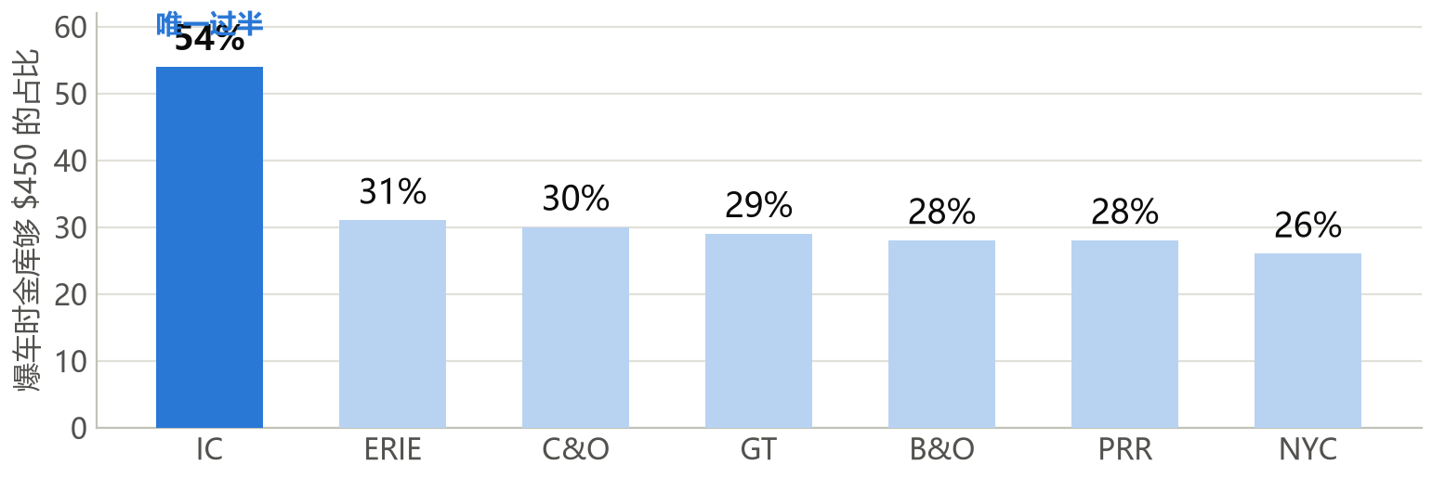
§8 火车与爆车
爆车当口：全场最便宜的一个胜负开关
31%
爆车时金库 ≥$450 的胜率
n=793，均名次 2.28
22%
金库 <$450 的胜率
n=1580，均名次 2.69
+9pp
把金库备到 $450 的收益
只要在 Phase III 之前攒够
只有 IC 的爆车金库中位够买 4/6 车（54% 的场合够，中位缺口 −$40），其他公司只有 26–31%——这是土地拨赠的第二个价值。
数据：18xx.games ｜ 分析：Pig9013 ｜ 模型：Deepseek-flash
30

Slide 31
§8 火车与爆车
强制购车与总裁垫钱
251 次
垫钱次数（665 局）
0.38 次／局，涉及 133 人，共 $53,877
3.40
垫钱者均名次
全体基线 2.60
7%
垫钱者胜率
获胜仅 18 次
组 | 垫钱次数 | 场次 | 发生率
TOP | 60 | 998 | 6%
MID | 78 | 946 | 8%
BOT | 27 | 185 | 15% ↑2.5 倍
读法：垫钱是弱手的标志（BOT 发生率是 TOP 的 2.5 倍），且垫钱者结局很差。注意：TOP 玩家垫钱的绝对次数反而多（场次多，998 vs 185）——看发生率才有意义。
破产 0 次——1846 没有破产机制（公司只会股价归零／关闭）。
数据：18xx.games ｜ 分析：Pig9013 ｜ 模型：Deepseek-flash
31

Slide 32
§9 公司间倒车
99% 是自己卖给自己
主战场在 OR4–OR5（531/1010 = 53%），正是 Phase III→IV 的换车窗口；7/8 车被折价 80% 转手——晚发公司靠这个低价车源续命；3/5 车是全场唯一溢价转手的车（$160→$224），倒手是「抢救性转移」。
1010 次
公司间购车总数
1.52 次／局
99%
同一总裁的两家公司之间
1003 次
7 次
跨玩家交易
665 局里只发生过 7 次
1846 不存在「公司间火车市场」。它只是一个总裁在自己两家公司之间搬资产的通道。
车型 | 次数 | 占比 | 票面价 | 均成交价 | 折让
2 | 306 | 30% | $80 | $24 | −70%
4/6 | 274 | 27% | $450 | $308 | −31%
5 | 116 | 11% | $500 | $371 | −26%
3/5 | 99 | 10% | $160 | $224 | +40%（溢价） ↑唯一溢价
7/8 | 96 | 10% | $900 | $181 | −80% ↑最便宜车源
6 | 62 | 6% | $800 | $280 | −65%
4 | 57 | 6% | $180 | $178 | −1%
数据：18xx.games ｜ 分析：Pig9013 ｜ 模型：Deepseek-flash
32

Slide 33
§10 小公司转让
84–91% 都按标价上限付——为什么？
小公司 | 标价上限 | 成交次数 | 均价 | 中位 | 付满标价
密歇根南方 MS | $60 | 635 | $55 | $60 | 84%（536/635）
Big 4 | $40 | 630 | $37 | $40 | 89%（562/630）
C&WI | $60 | 627 | $57 | $60 | 91%（568/627） ↑最高
机制：小公司被公司收购时，钱付给「持有者」（玩家个人），不是银行
而买方公司通常由同一个总裁控制——于是「公司花钱买小公司」就等于「把公司金库的钱转进自己口袋」。
因为公司金库的钱终局不计分、个人现金计分，所以这个转移是纯赚的
同一条逻辑也适用于公司间倒车：1846 的「公司间交易」整体上都是总裁在把公司资产变成个人资产。
小公司 | 卖方总裁 = 买方总裁 | 比例
密歇根南方 | 632/635 | 100%
Big 4 | 621/630 | 99%
C&WI | 616/627 | 98%
公司关闭（股价归零）：IC 47 次最多，Big 4 31、MS 25；关闭公司的发起者均名次 2.47（基线 2.60）、胜率 23%——让一家公司死掉在 1846 里是可控的战术动作，不是灾难。关闭的公司里 93 次是 par $40。
数据：18xx.games ｜ 分析：Pig9013 ｜ 模型：Deepseek-flash
33

Slide 34
§11–§15
公司与股份
钱花在哪、什么时候花、以及七家公司各自的性格。
数据：18xx.games ｜ 分析：Pig9013 ｜ 模型：Deepseek-flash
34

Slide 35
§11 分层差异
TOP / MID / BOT 差在哪
组 | 场次 | 均净资产 | 均分红 | 均买股 | 均卖股 | 卖/买 | 自家公司占比 | 均私营投入
TOP | 998 | $6628 | $3613 | 1879 | 366 | 19% ↑最高 | 44.9% | $127
MID | 946 | $5764 | $3145 | 1673 | 234 | 14% | 47.7% | $134
BOT | 185 | $5165 | $2877 | 1652 | 169 | 10% | 51.1% ↑最集中 | $139
TOP 的净资产高 $1463（28%），差距主要来自分红（+$736，占一半）
不是买股赚差价，是持有高分红公司。
TOP 的买卖比最高（19%）——他们更愿意卖，不是死拿
TOP 持有自家公司的比例最低（44.9% vs BOT 51.1%）——更分散；私营投入反而更少（$127 vs $139）
⚠ BOT 的场次只有 185（TOP 998、MID 946）——BOT 组玩得少，样本天然薄
数据：18xx.games ｜ 分析：Pig9013 ｜ 模型：Deepseek-flash
35

Slide 36
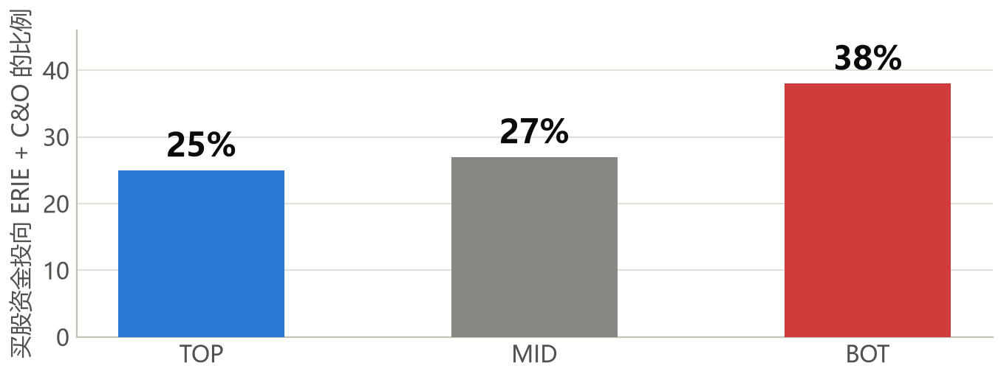
§12 股份安排
投向、时机、砸价
组 | IC | NYC | B&O | GT | PRR | C&O | ERIE
TOP | 17% | 16% | 15% | 14% | 12% | — | 13%
MID | 16% | 15% | 14% | 15% | — | 14% | 13%
BOT | 12% | 12% | 12% | 14% | 14% | 20% | 18% ↓投入最弱两家
TOP 的投向高度均衡（12–17%），没有明显超配；BOT 把 38% 的钱投向 C&O + ERIE——这两家是全表最弱的公司。
SR4 是全场的主力加仓期（三组都把 25–30% 资金投在这里）；但 BOT 把 35.6% 的资金留到 SR5–SR6 才投（TOP 只有 20.5%）——那时只剩 1–2 个营运轮，来不及产生分红。
数据：18xx.games ｜ 分析：Pig9013 ｜ 模型：Deepseek-flash
36

Slide 37
§12 股份安排
股票轮结束时的股价结算：谁砸的价
68%
的股票轮至少有一家因股池持股而跌价
共 3599 个股票轮
57%
的跌价张数来自公司超发
6783 张；只有玩家卖出占 5191 张
2.4×
TOP 的卖出频率是 BOT 的倍数
1.73 次／场 vs 0.71 次／场
情形 | n | 校正后残差
被砸（全部） | 5242 | +0.12
被别人砸的 | 4757 | +0.10
总裁自己砸的 | 485 | +0.30 ↑最坏
轮末涨价的 | 6065 | −0.09 ↑好事
公司超发（增发）是砸价的第一大来源——想砸别人的价，先看它有没有超发。IC 是唯一「涨远多于跌」的公司（2.01 vs 1.20）——买 IC 的股票是全场最稳的。
「卖股」这个动作本身不构成优势——它只是在正确的时点做了正确的事，而这个时点选择已经被实力分捕捉了。
数据：18xx.games ｜ 分析：Pig9013 ｜ 模型：Deepseek-flash
37

Slide 38
§12 股份安排
股份安排建议（数据版）
阶段 | 建议 | 数据支撑
SR1 | 抢 IC，其次 NYC / B&O | IC 平均顺位 1.78；土地拨赠 3×par
SR2–SR3 | 持有 1–2 家他人高收益公司 | TOP 的投向高度均衡
SR4 | 主力加仓期 | 三组都把 25–30% 资金投在此
SR5 | 以减持为主，尤其抛 ERIE / C&O / PRR | 这三家被卖金额的 49–57% 集中在 SR5–SR6
换仓时 | 卖完必须买，但别买进 C&O / ERIE | TOP 换仓 65% 落在四大公司；BOT 38% 落在 C&O+ERIE
始终 | 自家持股控制在 45% 左右 | TOP 自家 44.9%，BOT 51.1%
换仓率 100%（三组都是）——「只卖不买」全库只有 8 次。卖出的钱基本都会重新投出去。
TOP 组是抛售主力：IC 被卖金额的 53%、NYC 的 51%、B&O 的 47% 都出自 TOP 之手（因为他们持有最多）。
数据：18xx.games ｜ 分析：Pig9013 ｜ 模型：Deepseek-flash
38

Slide 39
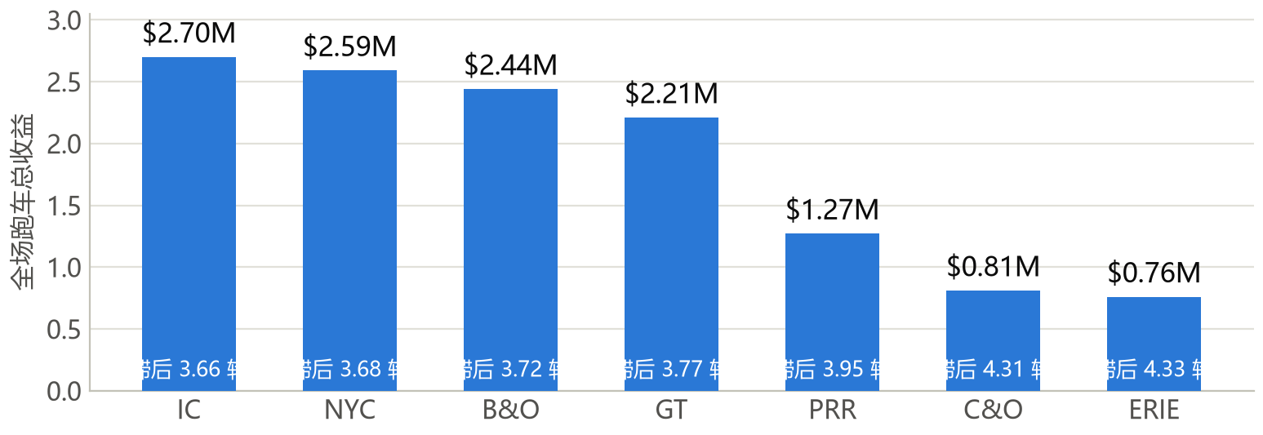
§13 公司定位
收益什么时候来：派息滞后与总收益
IC/NYC 是「早期公司」（派息滞后 3.66/3.68 轮）——买它们越早越值。
ERIE/C&O 是「晚期公司」（派息滞后 4.3 轮、OR5+ 占比 54%）——它们的大部分收益在你已经来不及变现的时候才出现。别在 SR1 开它们。
总收益量级差 3.5 倍（IC $270 万 vs ERIE $76 万）——这是「公司强弱」的最直接度量。
数据：18xx.games ｜ 分析：Pig9013 ｜ 模型：Deepseek-flash
39

Slide 40
§13 公司定位
皮包公司 与 分红政策
公司 | 发起局数 | 从未跑车 | 占比
IC | 664 | 45 | 7% ↑最高
NYC | 661 | 5 | 1%
B&O | 658 | 17 | 3%
GT | 633 | 11 | 2%
ERIE | 385 | 17 | 4%
C&O | 418 | 8 | 2%
PRR | 440 | 7 | 2%
IC 的「皮包率」最高（7%）——与它的土地拨赠机制有关：拿 $240 的拨赠金、不跑车、把钱转给主力公司。这正是「TOP3 避开 IC」的第二种解释的数据支撑。
各组的分红政策几乎一样（68% 全分红）——分红策略不区分水平
TOP 总决策 15277（全分红 68%／留存 20%／半分 12%）；MID 14313（67/22/11）；BOT 2818（68/22/9）。
阶段 I 的差异最大（TOP 1% vs MID 12%）但样本少
阶段 II–IV 各组趋同：II 约 66–73% 分红，IV 约 76–81%。
数据：18xx.games ｜ 分析：Pig9013 ｜ 模型：Deepseek-flash
40

Slide 41
§14 发起决策
发起几家、什么时候发起
发起家数 | 次数 | 均名次 | 胜率 | 均 par
1 家 | 1649 | 2.54 | 26% ↑最好 | 84
2 家 | 1862 | 2.65 | 22% | 106
3 家 | 336 | 3.04 | 14% ↓最差 | 108
发起时点 | 次数 | 均 par | 均名次 | 胜率 | 该公司全场收益
SR1 | 2803 | 81 | 2.57 | 25% | $4031 ↑4 倍
SR2 | 52 | 92 | 3.31 | 13% | $3112
SR3 | 192 | 127 | 2.68 | 27% | $2297
SR4+ | 812 | 144 | 2.80 | 18% | $1077 ↓
为什么？多开公司会摊薄你在每一家公司的持股比例，且第二三家资金不足——1846 不是「多开公司」的游戏，而是「深耕一家」的游戏（与 1862 恰好相反）。
TOP 在 SR1 发起公司的胜率高达 38%（MID 17%、BOT 3%）——这是全场最大的单一项组间差距。
PRR 是全表唯一「后发更好」的公司（SR1 3.07 vs 后发 2.85）。
数据：18xx.games ｜ 分析：Pig9013 ｜ 模型：Deepseek-flash
41

Slide 42
§15 公司画像
七家公司全流程总表
公司 | 出场 | 均 par | 均总分红 | 均跑车 | 中位终价 | 发起者残差 | 2车收益/成本 | 爆车够钱率 | 派息滞后
IC | 664 | 85 | $3618 | 21.4 | 375 | −0.042 ↑最好 | 3.4 | 54% | 3.66
NYC | 661 | 87 | $3372 | 20.3 | 320 | −0.013 | 3.6 | 26% | 3.68
B&O | 658 | 89 | $3118 | 18.6 | 295 | +0.022 | 4.5 ↑最高 | 28% | 3.72
GT | 633 | 91 | $3032 | 17.3 | 295 | +0.029 | 3.5 | 29% | 3.77
PRR | 440 | 105 | $2476 | 13.3 | 250 | +0.070 ↓最差 | 3.5 | 28% | 3.95
ERIE | 385 | 121 | $1789 | 8.7 | 212 | +0.042 | 2.9 | 31% | 4.33
C&O | 418 | 124 | $1731 | 8.5 | 212 | +0.045 | 3.8 | 30% | 4.31
IC 是双第一（分红 $3618 / 终价 $375）＋最短派息滞后（3.66 轮）；C&O 分红与终价双双垫底（$1731 / $212）。
数据：18xx.games ｜ 分析：Pig9013 ｜ 模型：Deepseek-flash
42

Slide 43
§15 公司画像
七家公司的「性格」一句话
公司 | 一句话 | 该在什么时候开
IC | 全作最强，白拿钱，路网四通八达 | SR1 第一个抢
NYC | 最稳的次优，主场最快（克利夫兰 389% / 1.2 回合） | SR1（拿不到 IC 就它）
B&O | 2 车之王，收益密集度最高（4.5×） | SR1
GT | 站最少（3 枚）的抢格者，结构性矛盾最突出 | SR1
PRR | 站最多（5 枚），但全表唯一该后发的公司 | SR3+
ERIE | 晚期公司，连自己的主场都跑不动 | SR3+
C&O | 晚期公司，且够不到托莱多（覆盖率仅 89%） | SR3+
出场率的含义：每局平均只发起 5.80 家——IC/NYC/B&O/GT 几乎必出（95–100%），PRR/C&O/ERIE 有 34–42% 的局根本没出现。当它们真的被开出来时，往往是因为「好的四家都被抢完了」。
这才是它们成绩差的真正原因——不是因为公司本身差，而是因为开它们的人已经处于劣势局面。
数据：18xx.games ｜ 分析：Pig9013 ｜ 模型：Deepseek-flash
43

Slide 44
§15 公司画像
【核心】公司强弱 ≠ 发起者结局——方向与 1830 相反
公司 | 公司分红排名 | 发起者残差排名
IC | 1 | 1
NYC | 2 | 2
B&O | 3 | 3
GT | 4 | 4
ERIE | 6 | 5
C&O | 7 | 6
PRR | 5 | 7 ←唯一例外
1830 的教训是「公司越强，抢的人越多，发起成本越高，发起者结局反而差」
1846 的数据显示相反：公司强弱与发起者结局几乎完全一致（只有 PRR 例外）。
为什么不同？因为 1846 的「发起成本」很低
par 中位只有 $80–90，而且是注资进公司、不是付给银行——你为一家强公司多付的钱，最终还在自己公司的金库里。1830 里买强公司要真金白银付给银行，1846 里不用。
数据：18xx.games ｜ 分析：Pig9013 ｜ 模型：Deepseek-flash
44

Slide 45
§16–§19
打法与专题
把「该做什么、不该做什么」拆成可执行的清单。
数据：18xx.games ｜ 分析：Pig9013 ｜ 模型：Deepseek-flash
45

Slide 46
§16 打法
TOP 最爱用的打法 vs 胜率最低的打法
口径：把每个「行为」的做者与未做者各算一遍水平校正后的残差，两者之差 = 净效应（负 = 好）。
净效应最好的打法（该做）
行为 | n | 占比 | 做者残差 | 未做者 | 净效应
SR1 抢到 IC/NYC/B&O/GT | 2392 | 87% | −0.03 | +0.23 | −0.27 ↑最好
一局只发起 1 家公司 | 1649 | 60% | −0.07 | +0.10 | −0.17
开局 3+ 台 2 车（纯 2 车） | 534 | 19% | −0.01 | +0.00 | −0.02*
净效应最差的打法（该避）
行为 | n | 占比 | 做者残差 | 未做者 | 净效应
一局发起 ≥3 家公司 | 115 | 4% | +0.46 | −0.02 | +0.49 ↓最差
SR1 抢 PRR | 255 | 9% | +0.26 | −0.03 | +0.29
某公司首车含 7/8 | 386 | 14% | +0.22 | −0.04 | +0.26
发起 $150 的公司 | 755 | 28% | +0.18 | −0.07 | +0.25
发起 ERIE 或 C&O | 763 | 28% | +0.18 | −0.07 | +0.25
「开局 3+ 台 2 车」的做者均 BT 高达 1675（全体 1604）——强手自我选择，账面净效应被拉平；而「SR1 抢 PRR」的做者 BT 只有 1529，是弱手自我选择。
数据：18xx.games ｜ 分析：Pig9013 ｜ 模型：Deepseek-flash
46

Slide 47
§17 专题
公司爆破：IC 爆破及其变体
用 $40 的低价公司把银行的注资与自己的现金变成火车，再把火车以 $1 转给第二家公司，让空壳死掉
流程（以 1846-065 为例）：SR1 以 $40 发起 IC → 买满股（金库 $280）→ 主席卖出砸价 → OR1.1 金库 $240 全买 2 车 → 以 $1／台转给 ERIE ×3 → OR1.2 IC 不跑车、股价归零关闭 → 第二家公司接手 3 台车。
141 例
SR1 以 $40 发起的公司
其中 93 例最终关闭（=爆破）
2.50
发起者均名次
全体基线 2.54——几乎持平
1637
发起者均 BT
高于全体 1604——强手的选择
修正：TOP 组做了 69 例，BOT 只做了 6 例——强手爱用，弱手不用。它是强手在有条件时榨取残值的工具，不是「稳赚」的套路。
共 580 次「低于票面 35%」的贱卖：2 车均成交价 $1（票面 $80）；前 6 组合里 IC 占 4 个（IC→ERIE 64 次最多），其中 86% 是同总裁。
风险：① 需要在 SR1 有足够现金双开；② 第二家公司没抢到，车就白扔了；③ 烧掉了外部股东；④ 新数据显示它的期望收益只是「持平」——做得不好就是纯粹自损。
数据：18xx.games ｜ 分析：Pig9013 ｜ 模型：Deepseek-flash
47

Slide 48
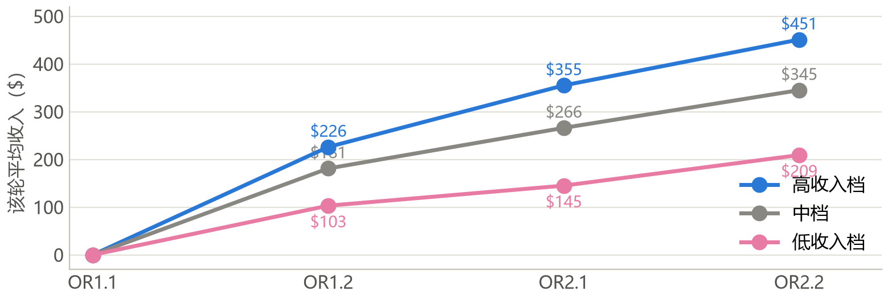
§18 专题
开局四个营运轮：高收入档做对了什么
$1032
高收入档窗口总收入
931 家 · 均名次 2.10 · 胜率 38%
$790
全体中位
三分位 $680 / $890
$457
低收入档窗口总收入
985 家 · 均名次 3.07 · 胜率 13%
注意 OR1.1 的收入恒为 0——因为买车在跑车步骤之后，第一轮谁都跑不了。差距从 OR1.2 就拉开，且逐轮放大（226→355→451 vs 103→145→209）。
数据：18xx.games ｜ 分析：Pig9013 ｜ 模型：Deepseek-flash
48

Slide 49
§18 专题
高收入档的共性操作（2854 家公司）
指标 | 高收入档 | 低收入档 | 差
铺轨块数（窗口内） | 6.30 | 5.15 | +1.15
放站数 | 1.44 | 1.08 | +0.36
购车台数 | 3.52 | 2.40 | +1.12
购车花费 | $546 ↑最强区分项 | $323 | +69%
初始股价 par | $85 | $76 | +$9
超发次数 | 1.32 | 1.03 | +0.29
首块轨道落点：高档更常开局就直接扑向枢纽
高档 J4×170、E19×160、H12 辛辛那提×109、G11×83、G19 惠灵×67；低档 J4×224、E19×139、B16 休伦港×73、H12×70。
首台车：低档开局买贵车的比例高一倍
高档 2 车×756（81%）、3/5×109、4×66；低档 2 车×731、3/5×150、4×97。
⚠ BOT 组放的车站反而最多（1.57 vs TOP 1.19）——但收入最低。放站多不等于放对地方；par 几乎不区分水平（85/81/81/82），怎么花才是分野。
数据：18xx.games ｜ 分析：Pig9013 ｜ 模型：Deepseek-flash
49

Slide 50
§19 速查
可执行结论速查（1／2）
篇 | 结论
发起 | SR1 优先 IC（顺位 1.78、白拿土地拨赠、同价位下比别家好 0.27–0.49 个名次）；拿不到就 NYC / B&O
发起 | par 定 $80–$90；IC 也定 $80–$90（金库 = 3×par，$80 正好 3 台 2 车）。非 IC 永远不要定 $40——除非你是有意爆破
发起 | 一局最多开 2 家公司；开 3 家均名次 3.04、胜率 14%
发起 | 要开后发公司就接受它是彩票：SR4+ 发起的公司全场收益只有 $1077（SR1 是 $4031）——除非是 NYC
发起 | ⚠ PRR 不要 SR1 开——它是全表唯一「后发更好」的公司（3.07 → 2.85）
车辆 | 首车用 2 车组合开局：B&O 买 2–3 台（2+2+2 → 2.27/36%）｜IC 买 2 台（2+2 → 2.28/30%）｜NYC 买 2–3 台
车辆 | 中期务必掺一台 3/5：NYC 2+2+3/5 → 1.80/50%｜IC 2+2+4 → 1.75/54%｜IC 2+2+3/5 → 1.88/50%
车辆 | 不要只买一台 2 车：NYC 3.17/10%、B&O 3.23/9%（全场最差开局）
车辆 | Phase III 前把金库备到 $450——胜率从 22% 提到 31%，是全场最便宜的胜负开关
车辆 | 别指望买别人的车（665 局跨玩家交易只有 7 次）；但自己两家公司之间可在 OR4–OR5 用 $181 捡到 7/8 车
股票 | SR1–SR3 建仓，SR4 主力加仓（~30%），SR5 起减持
股票 | 换仓只换进 IC / GT / B&O / NYC；ERIE 与 C&O 是末期清仓票（57% / 56% 的抛售集中在 SR5–SR6）
数据：18xx.games ｜ 分析：Pig9013 ｜ 模型：Deepseek-flash
50

Slide 51
§19 速查
可执行结论速查（2／2）
篇 | 结论
股票 | 自家持股 45% 左右即可（TOP 44.9%，BOT 51.1%）
股票 | 想砸别人的价，看它有没有超发——57% 的跌价是公司自己印股票造成的
车站 | IC 往托莱多方向打（落站者 1.99/37%，比不落站好 0.56 个名次），别挤芝加哥（2.44，反而低于不挤的 2.20）
车站 | NYC 抢克利夫兰、B&O 抢辛辛那提、GT 抢芝加哥（都把结局拉高 0.15–0.32 个名次）
车站 | B&O 的辛辛那提特权即使 $100 也要用（66% 的局都用了）
顺位 | 不要为了抢 OR1.1 先手压低 par——早动一轮残差 −0.03，没有价值
顺位 | SR1 末位出手有真实劣势（残差 +0.40），因为好公司被挑走
顺位 | 优先牌只有一个正确用法：拿 IC
开局 | 开局就往枢纽扑，不是先修缮自家院子：高收入档的首块轨更常落在辛辛那提／惠灵
开局 | 开局敢花钱：高收入档窗口内花 $546 买车（低档 $323），这是最强的单一区分项
开局 | ⚠ BOT 放站最多但收入最低——放站多不等于放对地方
特殊 | $40 爆破：低 par 发起 → 买满股 → 公司买火车 → $1 转给自家第二家公司 → 让它死。141 例均名次 2.50（与基线持平），做的人 BT 更高（1637）——是强手榨取残值的工具，不是稳赚的套路
数据：18xx.games ｜ 分析：Pig9013 ｜ 模型：Deepseek-flash
51

Slide 52
§20–§21
方法与风格
先讲清这份报告哪里不可信，再看人。
数据：18xx.games ｜ 分析：Pig9013 ｜ 模型：Deepseek-flash
52

Slide 53
§20 方法与局限
数据管线与六条局限
环节 | 工具
切分·查重·编号 | split_1846_cases.py（自动识别三种文件形式，非 1846 自动跳过，sha1 去重）
事件流重建 | extract_1846.py（复用 parse_1846_log.py 的记账状态机，只旁听不改动）
实力分 | rating2_1846.py（前二制）＋ rating_1846.py（完整名次 BT，并列）
专题 | combo / rust / phase3 / train / stock / drop / money / founding / misc / corp_profile / order / bomb / earlyor
六条局限（务必注意）
# | 局限 | 说明
① | 相关 ≠ 因果 | 「GT 在底特律放站者结局更差」更可能是被抢通道的被动反应，而非放站导致失败
② | 分层仍有残余循环 | 实力分本身也是从结果（名次）推出来的——残差不等于因果
③ | 「公司 × 玩家」高度纠缠 | 强手更爱抢 IC、弱手更爱抢 PRR，选择效应仍然存在
④ | 小样本格子只作参考 | n<20 的组合（部分首车组合、爆破子样本）不作结论
⑤ | 局型不齐 | 3 人局 62 局、5 人局 142 局；公司层面统计未按人数分层
⑥ | 手动结束 32 局（4.8%） | 终局时点由玩家决定，已保留在主样本（其结算仍是官方的）
数据：18xx.games ｜ 分析：Pig9013 ｜ 模型：Deepseek-flash
53

Slide 54
§21 玩家风格
高样本四人：差别在「少花、多买、不留存」
⚠ 样本量决定了怎么读：高样本四人（89–170 局）区间窄，习惯可当稳定解参考。
玩家 | 局 | RR 分 | 一句话画像
玩家16 | 170 | 1775 | 私营党（$162 + par $100），SR1 少买股，SR4 一次大加仓
玩家12 | 162 | 1818 | Mail Contract 党（25%），B&O/IC 双主力，全场最活跃的卖出者
玩家9 | 114 | 1850 | Big 4 党，B&O/GT 专攻，避开 NYC，买车最多（6.01 台）
玩家6 | 89 | 1862 | 最不挑食——七大公司都开，包括别人避开的 PRR/ERIE，末期不追高
维度 | TOP3（15–34 局） | 高样本四人（89–170 局）
SR1 私营总投入 | $97 | $128–162（多花 24–40%）
SR1 买股 | 4.03 股 | 2.82–3.75 股
OR1 留存 | 0.01 次 | 0.03–0.15 次
SR5 净买入 | +0.97 股 | +1.18–1.96 股
终局资产（中位） | $6856 | $6458–6528
分红收入占比 | 54% | 54%（完全一样）
分红收入占比完全相同（54%）——所有人都靠分红，不是靠买卖差价；终局资产只差 5–6%，真正拉开差距的是开局四轮的收入（高/低档差 2.3 倍）。
数据：18xx.games ｜ 分析：Pig9013 ｜ 模型：Deepseek-flash
54

Slide 55
1846 深度分析（672 局）
分析人：Pig9013 ｜ 使用模型：Deepseek-flash ｜ 整理日期：2026-09-17
致谢：全部对局数据来自 18xx.games 及在该网站上游玩的玩家们——是他们无偿公开的游玩记录，造就了这些分析。
完整报告：复盘分析/1846/1846深度分析（672局）.md

